Slide 1

Реалізація активів громад через електронні аукціони Прозорро.Продажі
Владислав Уривський
Проєктний менеджер “Прозорро.Продажі”

Slide 2
Приватизація комунального майна

Slide 3

Процес торгів: спрощена модель для комунального майна
1
2
3
4
прийняття рішення про приватизацію
публікація переліку об’єктів в системі ProZorro.Продажі
створення аукціонної
комісії
затвердження умов продажу по конкретному об’єкту
5
6
7
оголошення інформаційного повідомлення в ЕТС
проведення аукціону через ProZorro.Продажі
підписання договору із переможцем

Slide 4
Що сталося у воєнний час?
21 червня 2022 року прийнято у першому читанні законопроект з приватизації №7451.
Прийняття законопроекту має:
встановити правила проведення приватизації у військовий час;
запустити велику приватизацію;
пришвидшити процедуру приватизації;
виправити недоліки приватизації.
У законопроекті регулюються окремі процедури по:
малій приватизації;
малій приватизації під час воєнного стану;
великій приватизації.

Slide 5
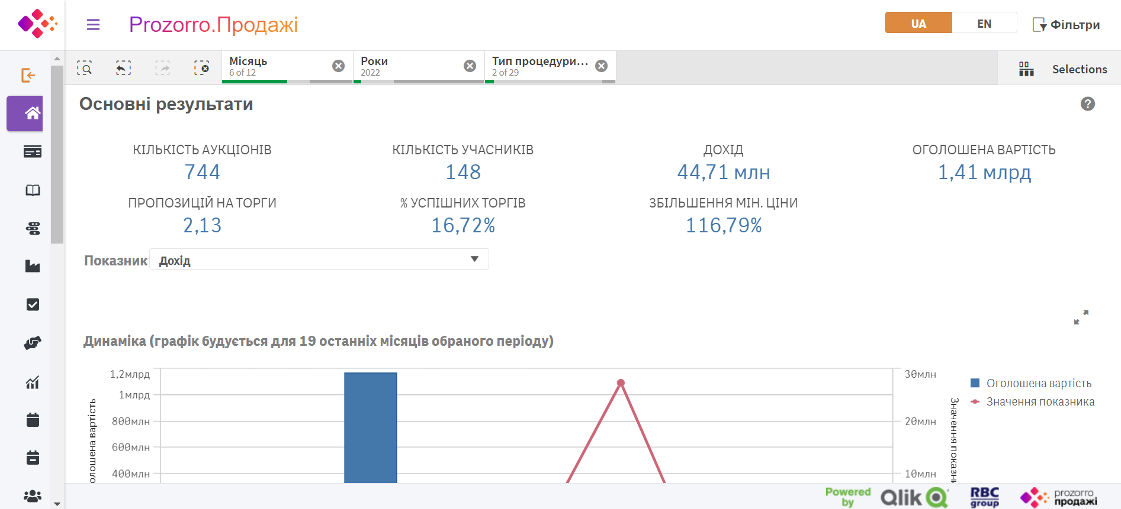
Який стан аукціонів з приватизації

Slide 6
Оренда комунального майна

Slide 7
Як оголосити аукціон?
Для оголошення аукціону орендодавець має:
створити об’єкт оренди;
внести всю необхідну інформацію про об’єкт;
натиснути кнопку “створити аукціон”.
Система підтягує всю інформацію про об’єкт оренди в поля оголошення аукціону. Орендодавець дозаповнює процедурні поля, які залишилися.

Slide 8
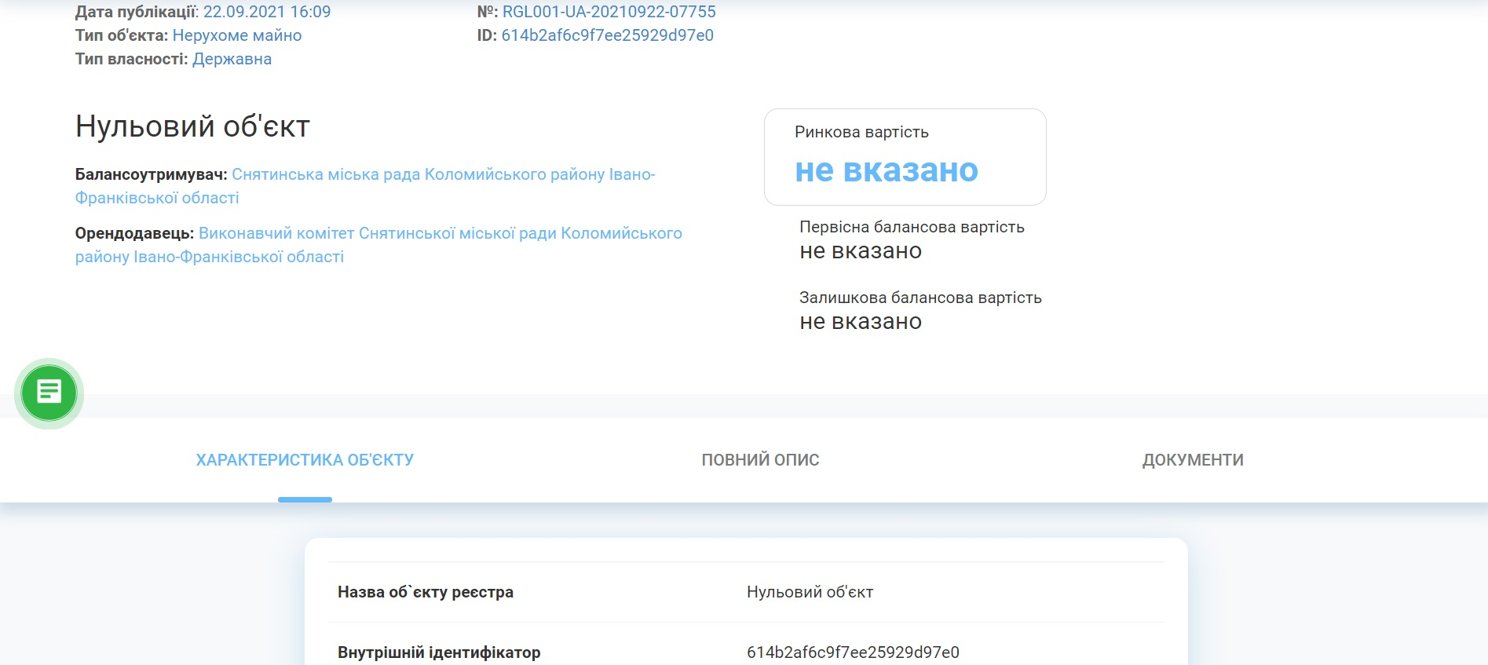
Об’єкт для подання заяв в переліку майна

Slide 9
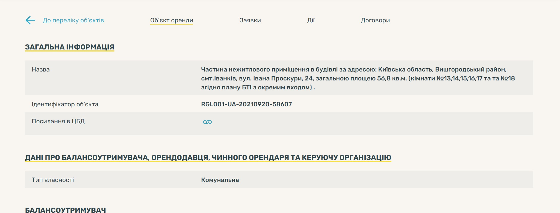
Об’єкт оренди в переліку майна

Slide 10
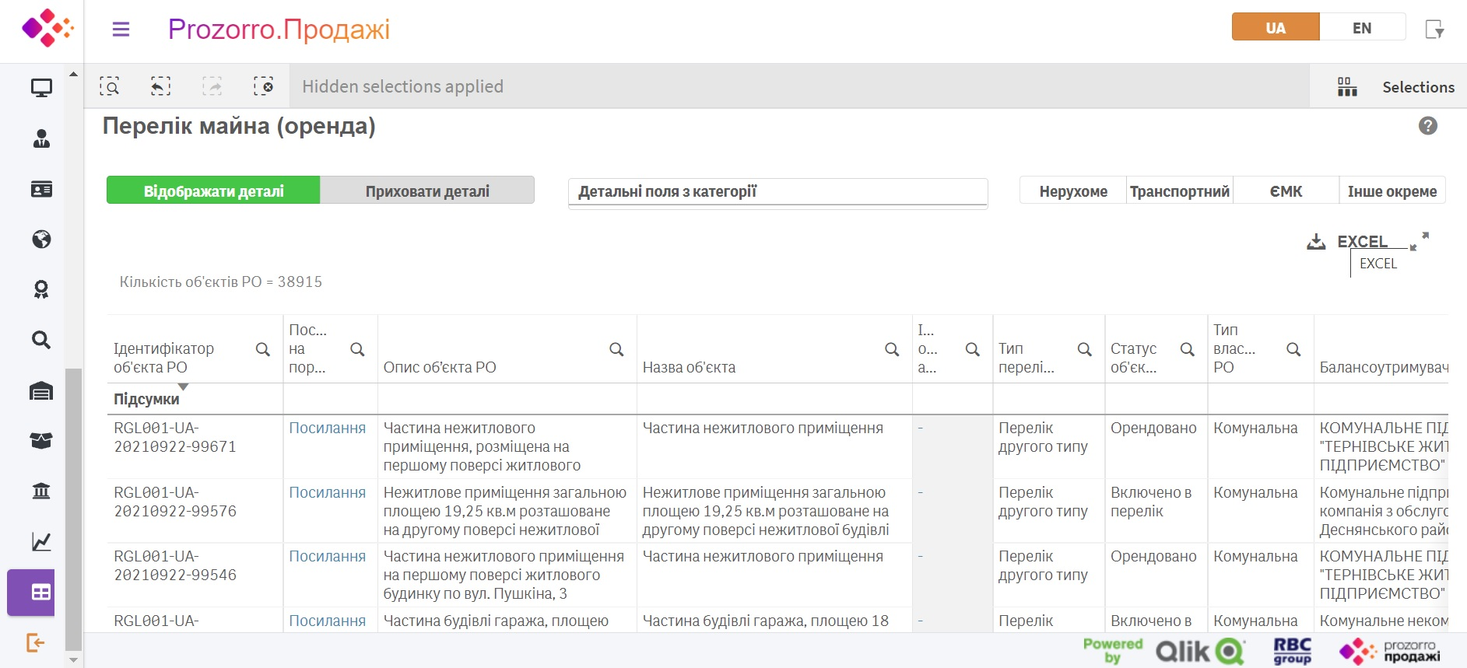
Перелік майна в модулі аналітики

Slide 11
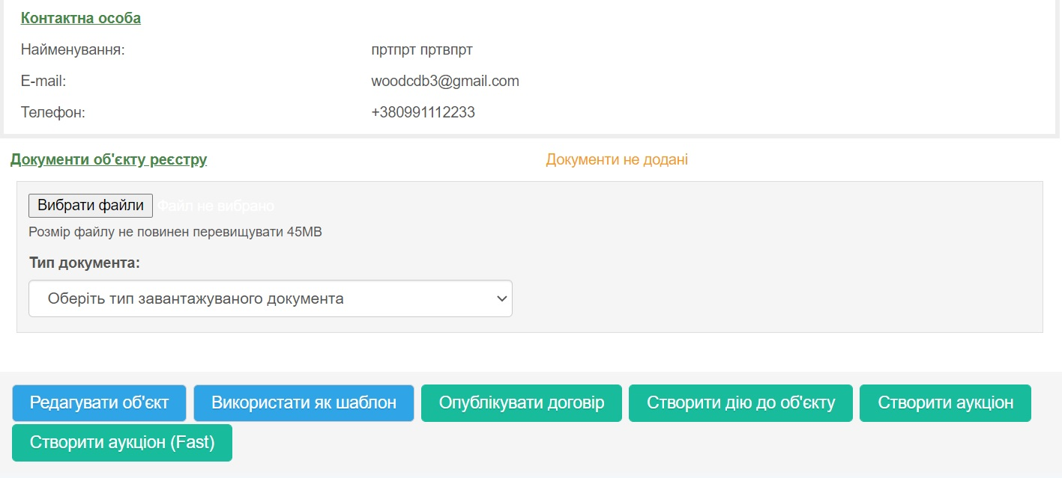
Дії орендодавця в переліку майна

Slide 12
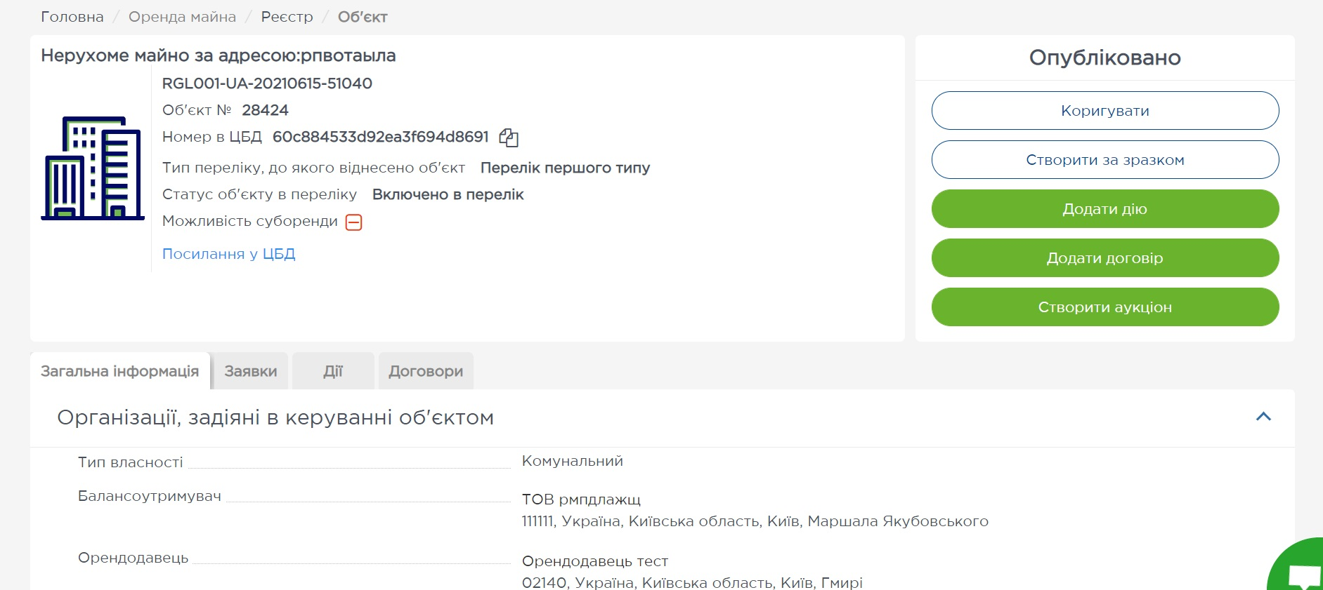
Публікація оголошення аукціону

Slide 13
Що сталося у воєнний час?
27 травня Кабінет Міністрів України ухвалив постанову “Про особливості оренди державного та комунального майна у період воєнного стану”.
Постанова опублікована на сайті уряду 31 травня 2022 року та набрала чинності 1 червня 2022 р.
Постанова:
встановлює на період воєнного стану особливості оренди державного та комунального майна та проведення аукціонів;
вносить зміни до порядку передачі в оренду державного та комунального майна на постійній основі.

Slide 14
Продовження договорів оренди
Договори оренди вважаються продовженими на період дії воєнного стану та протягом 4 місяців з дати припинення воєнного стану.
Заява орендаря та окреме рішення орендодавця не вимагається.
Якщо рішення про продовження прийнято і аукціон оголошено до дати набрання чинності постановою, то аукціон відбувається.
Якщо дата подання заяви на продовження договору оренди припадає на період дії воєнного стану, то цей строк продовжується на строк дії воєнного стану та 3 місяці з дати його припинення.

Slide 15
Як працює знижка по релокації
з метою переміщення виробництва з територій Донецької, Луганської, Запорізької, Київської, Миколаївської, Сумської, Харківської, Херсонської, Чернігівської, Кіровоградської, Дніпропетровської, Житомирської, Одеської областей, Автономної Республіки Крим та м. Києва і м. Севастополя.
переможець подає орендодавцю клопотання про сприяння переміщенню виробництва, видане обласною військовою адміністрацією.
орендодавець приймає рішення про пільгу одночасно із затвердженням протоколу.

Slide 16
Технічні особливості проведення аукціонів
Строк подання цінових пропозицій - від 5 до 35 календарних днів після публікації оголошення в ЕТС.
На період воєнного стану запроваджується анонімність учасників аукціону:
  дані щодо переможця та учасників після аукціону не відкриваються;
  завантажений протокол та договір оренди не буде публічним;
  після припинення воєнного стану дані відкриваються.
Анонімність учасників аукціону починає діяти з моменту технічної розробки, про яку ДП “Прозорро.Продажі” повідомить на порталі.

Slide 17
Інші зміни
Протокол, договір оренди та акт приймання-передачі можуть підписуватися шляхом накладення КЕП.
Забезпечувальні депозити можуть бути повернуті у встановленому порядку.
Спрощується порядок припинення договору оренди та повернення майна орендодавцю.
Якщо залишкова балансова вартість об'єкта - менше 10 % від первісної або відсутня, то стартова орендна плата для проведення аукціону складає 1 грн за 1 кв. м. об'єкта оренди. Ринкова оцінка НЕ проводиться.

Slide 18
Укладення договорів з пільговиками
Інформація про орендарів - бюджетні організації та Пенсійний фонд, договори оренди та акти приймання-передачі з ними, рішення органів щодо передачі в оренду, НЕ публікуються в ЕТС.
Авансовий внесок та забезпечувальний депозит бюджетними організаціями та Пенсійним фондом не сплачуються.
Орендна плата для бюджетної організації рахується від балансової вартості. Оцінка НЕ проводиться.
Бюджетні організації страхування не здійснюють.
Деякі пільговики зі ст. 15 ЗУ отримали можливість передавати орендоване майно в суборенду.

Slide 19
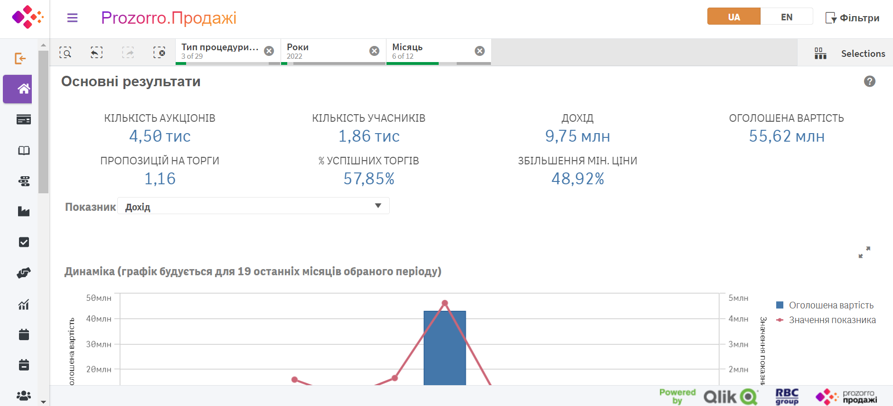
Який стан аукціонів з оренди

Slide 20
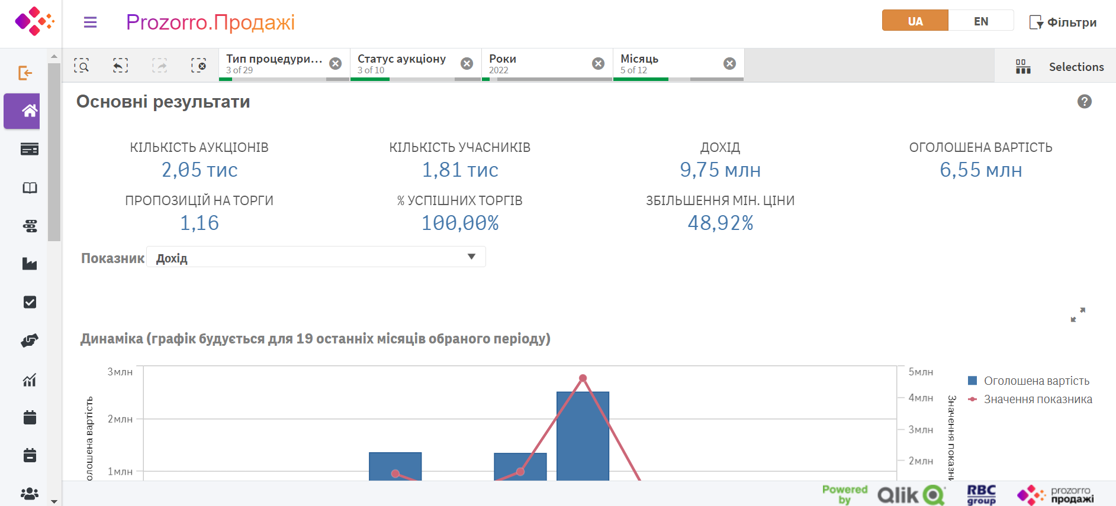
Скільки аукціонів відбулося

Slide 21
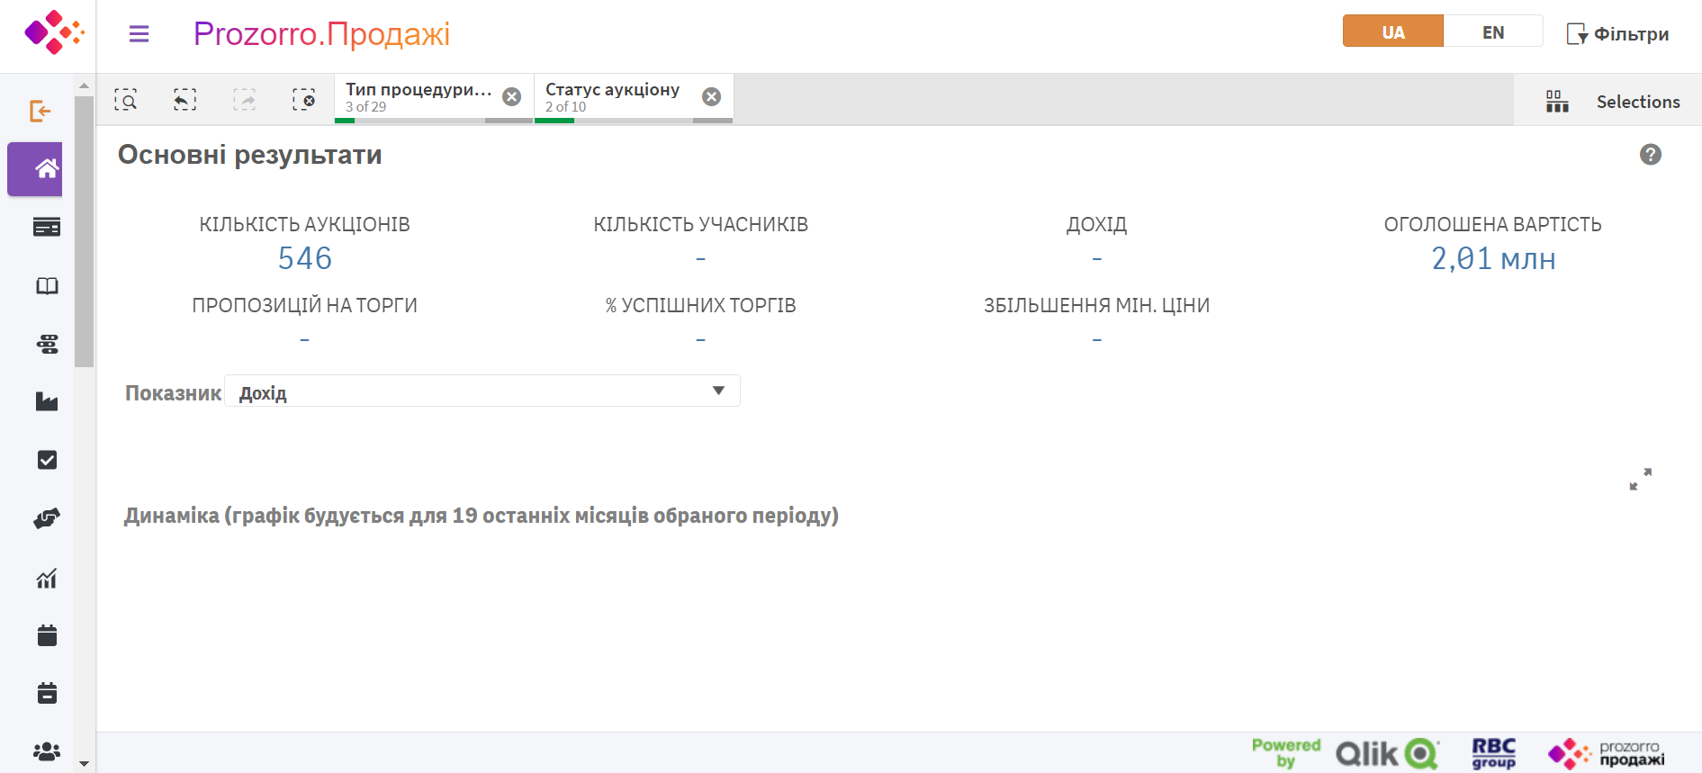
Скільки аукціонів очікується

Slide 22
Земельні торги

Slide 23
Підготовка
до проведення торгів
Обрати електронний майданчик
  будь-який на власний розсуд
  можна декілька майданчиків
Укласти договір про організацію та проведення земельних торгів
  у кожного майданчика свій
  по суті це договір про доступ до ЕТС
  це безкоштовно
Підготувати документи на лот
ст. 136 ЗКУ: “Фінансування підготовки лотів до проведення земельних торгів забезпечує організатор земельних торгів.”

Slide 24
Підготовка
до проведення торгів
Підготувати документи на лот:
а) розробити документацію із землеустрою;
б) забезпечити державну реєстрацію земельної ділянки;
в) забезпечити державну реєстрацію речового права на земельну ділянку;
г) отримати витяг про нормативну грошову оцінку ділянки;
ґ) підготувати фото земельної ділянки;
д) підготувати проект договору купівлі-продажу або оренди земельної ділянки.
е) встановити стартову ціну або річну орендну плату за користування земельною ділянкою. Стартова ціна продажу НЕ менше експертної оцінки, стартова орендна плата - НЕ може бути меншою 7 % нормативної грошової оцінки ділянки;
є) визначити дату проведення земельних торгів.

Slide 25
Публікація оголошення
Прийняти рішення про проведення земельних торгів, яке містить:
інформацію про документацію із землеустрою, якщо така розроблялася;
інформацію про стартову ціну або орендну плату;
обмеження у використанні земельної ділянки;
відомості про особу, уповноважену на підписання договору;
проект договору купівлі-продажу або оренди.
Через особистий кабінет на майданчику опублікувати оголошення про проведення земельних торгів
  експозиція лота = 30-45 днів
  оберіть процедуру торгів - продаж або оренда землі
  можна створювати чернетки лотів і потім опублікувати
  їх в один день
  майданчики мають роз’яснювальні матеріали
  щодо роботи з особистими кабінетами.

Slide 26
Що має містити оголошення?
КВЦПЗ та характеристики земельної ділянки, зокрема, кадастровий номер.
КОАТУУ (в майбутньому перехід на КАТОТТГ).
Обов’язкова публікація документів:
  Фотографічні зображення земельної ділянки та ілюстрації
  Проект договору купівлі-продажу, оренди, емфітевзису, суперфіцію земельної ділянки.
Дані, що стосуються переважного права:
  ідентифікаційні дані учасника з переважним правом, у тому числі ЄДРПОУ/ІНН/ID;
  Дата початку та закінчення договору оренди (із чинним орендарем)
  Орендна ставка за договором оренди (сума на рік).

Slide 27
Експозиція лота
На редагування - 2 робочі дні.
(!) уважно перевірте інформацію про земельну ділянку в оголошенні та у разі необхідності виправте помилки.
Відповідайте на запитання учасників.
(!) Ви отримуватимете повідомлення на e-mail про всі суттєві події в ЕТС щодо вашого лота. Будь ласка, слідкуйте за ними.
У разі потреби відмінити торги - через особистий кабінет. Відмінити аукціон можна до проведення аукціону.
(!) Ми не можемо зупинити аукціон, це технічно неможливо.

Slide 28
Дії організатора
після завершення аукціону
2
4
6
1
Підписати протокол
за допомогою КЕП протягом 6 робочих днів
3
Підписати договір
за допомогою КЕП протягом
20 робочих днів
з дня формування протоколу
5
Отримання оплати
за лот та завершення аукціону
Оплата отримується протягом 5 робочих днів.
Перевірити документи переможця протягом 6 робочих днів
Завантажити протокол
Завантажити договір

Slide 29
Що сталося у воєнний час?
24 березня 2022 року Верховна рада Україна внесла зміни до Земельного кодексу, відповідно до яких передача в оренду сільськогосподарської землі державної та комунальної власності здійснюватиметься без проведення онлайн аукціонів.
9 червня 2022 року набув чинності Закон України №2247-IX, яким визначаються особливості регулювання земельних відносин, а саме володіння, користування та розпорядження землею на час війни.

Slide 30
Щодо земель с/г призначення
формування ділянки для передачі її в оренду здійснюється без внесення відомостей до Державного земельного кадастру (державної реєстрації) та присвоєння їй кадастрового номера;
право оренди земельної ділянки с\г призначення не підлягає державній реєстрації;
договір оренди, укладений за такими правилами, не може бути поновлений чи укладений на новий строк.

Slide 31
Інші ділянки, що не виставляються на аукціони
Для розміщення виробничих потужностей підприємств, релокованих із зони бойових дій;
Для розміщення річкових портів (терміналів);
Для будівництва мереж електропостачання, газорозподільних, водопровідних, теплопровідних, каналізаційних мереж, електронних комунікаційних мереж, об’єктів магістральних газопроводів;
У Законі не передбачений порядок і критерії визначення підприємств, релокованих із зони бойових дій. Закон визначає лише основні засади.

Slide 32
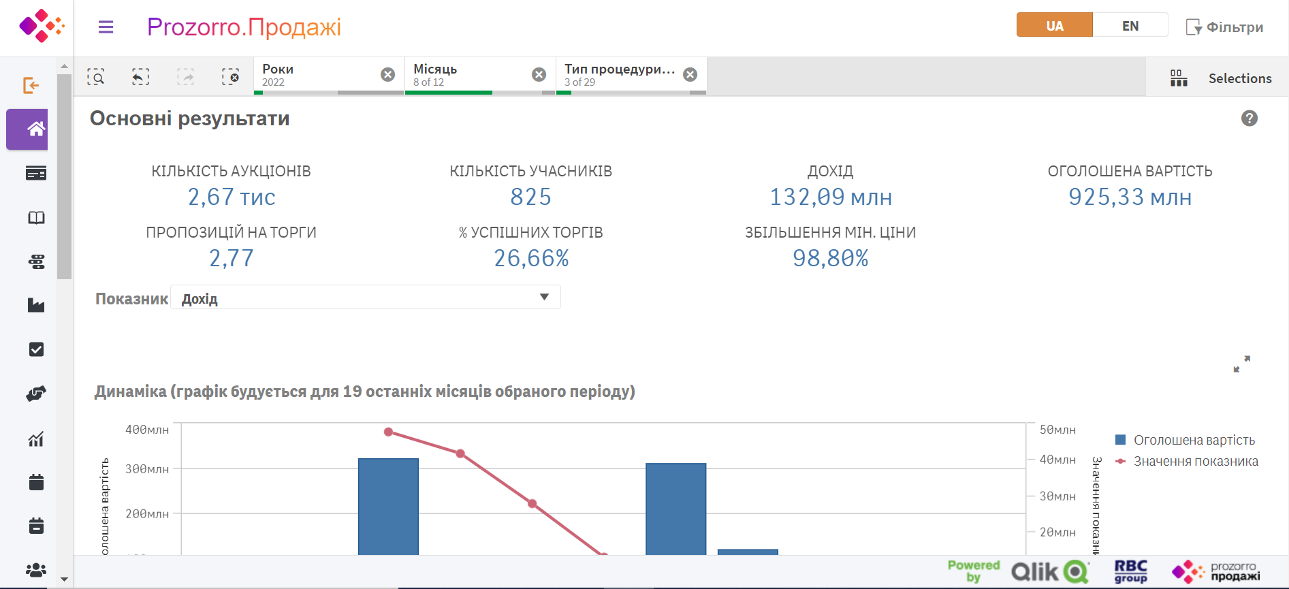
Який стан земельних аукціонів у воєнний час

Slide 33
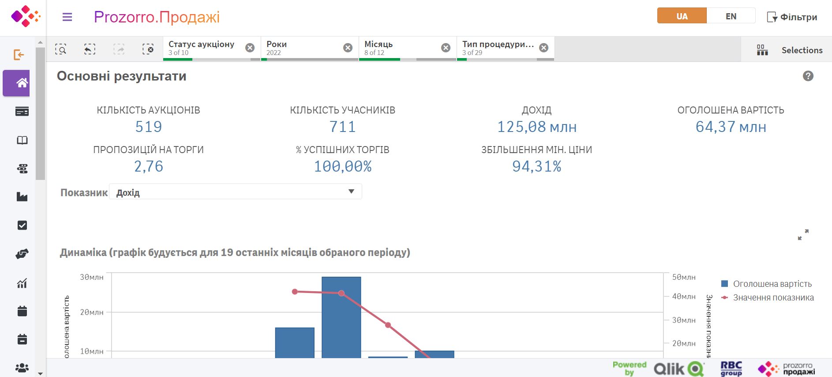
Скільки земельних аукціонів відбулося

Slide 34
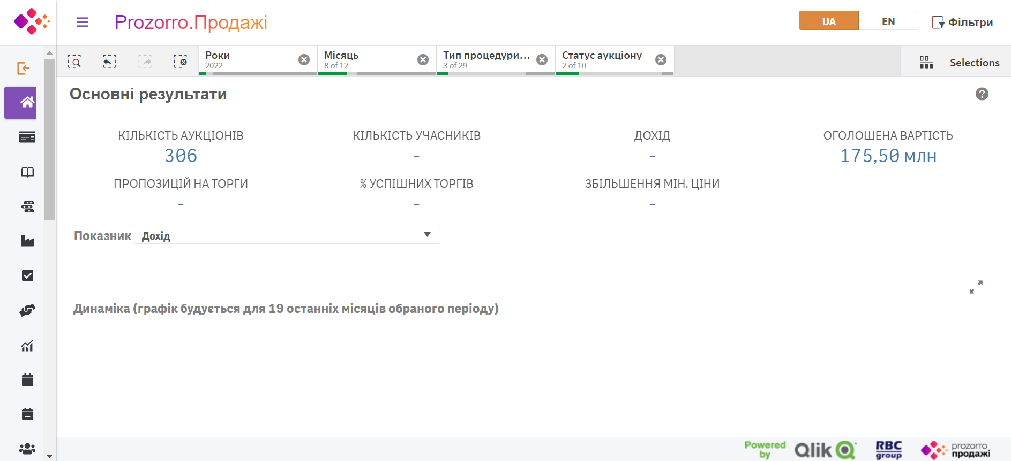
Скільки аукціонів очікується

Slide 35
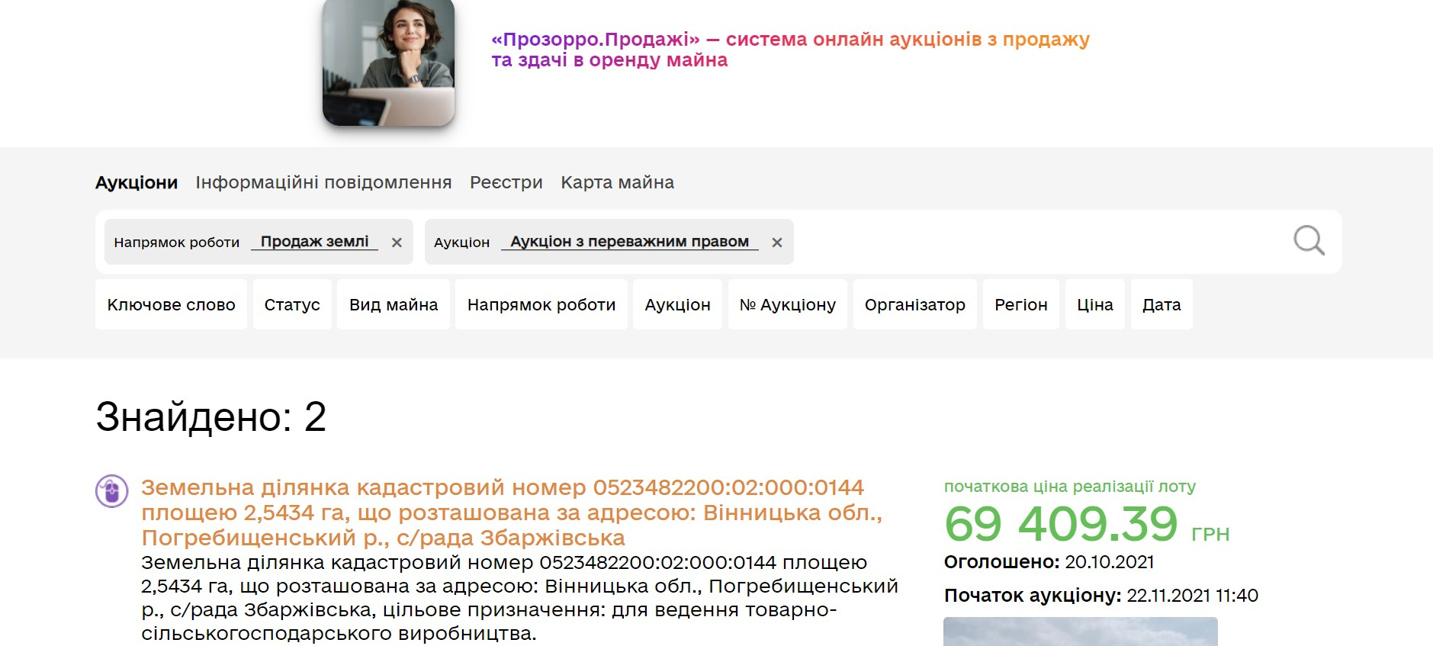
Пошук аукціонів на порталі prozorro.sale

Slide 36
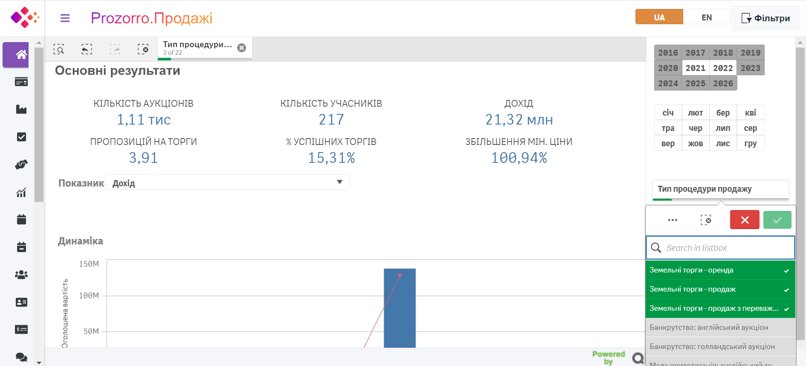
Всі дані про аукціони відкриті та миттєво доступні на bi.prozorro.sale

Slide 37
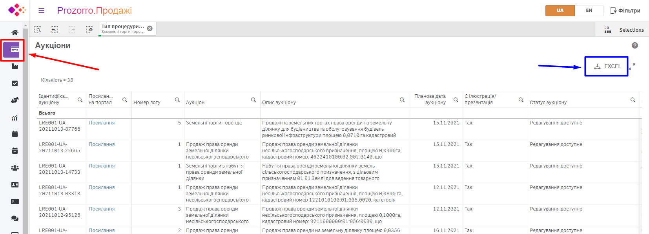

Slide 38
Будуємо ринки та довіру

